Slide 1
Primena genetskog algoritma u kompresiji slika
Projekat na kursu „Naučno izračunavanje“
Matematički fakultet, Univerzitet u Beogradu
Nemanja Antić, 1100/2017
Filip Lazić, 1101/2017
Profesor: dr. Mladen Nikolić
Asistent: dr. Stefan Mišković

Slide 2
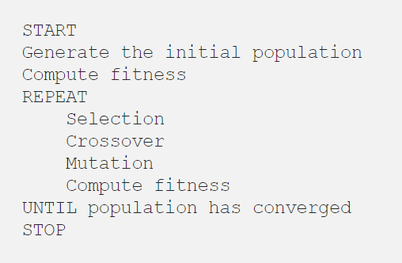
Uvod
Genetski algoritam kao algoritam pretrage inspirisan procesom prirodne selekcije koji svojim radom akumulira znanje o prostoru pretrage kako bi došao do opšteg optimalnog rešenja
Inicijalizacija
Fitness funkcija
Selekcija
Crossover
Mutacija

Slide 3
SSGA - Steady–state Genetic Algorithm Genetski algoritam za kompresiju slika.

Slide 4
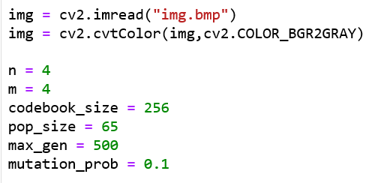
1. Ulazni parametri
Veličina populacije - 65
Maksimalni broj generacije - 500
Dužina hromozoma (veličina bloka) - 256
Blokovi piksela (m x n) - 4 x 4
Verovatnoća mutacije - 0.1
Datoteka koju treba kompresovati

Slide 5
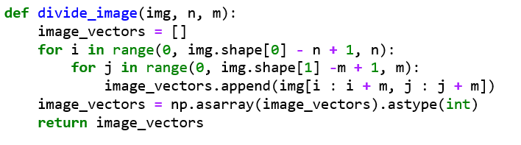
2. Deljenje slike u blokove
Delimo sliku u blokove piksela (n x m)
Povećavanjem blokova dobijamo veći stepen kompresije, ali gubimo na kvalitetu i obrnuto.

Slide 6
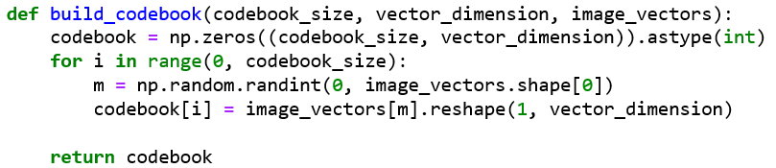
3. Generisanje početnog „codebook“-a
Generišemo „codebook“ tako što uzmemo codebook_size nasumično izabranih blokova piksela. Neka je to skup C.

Slide 7
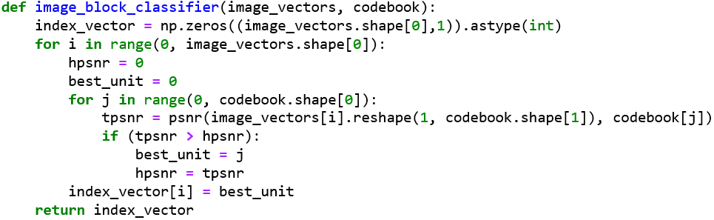
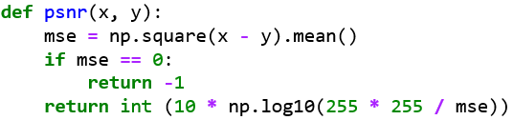


Za svaki blok (n x m) piksela nalazimo najbliži element iz C i klasifikujemo ga na osnovu toga. Tada za svaki element iz C imamo klasu najbližih image blokova.
Funkcija koja odredjuje bliskost:

Slide 8
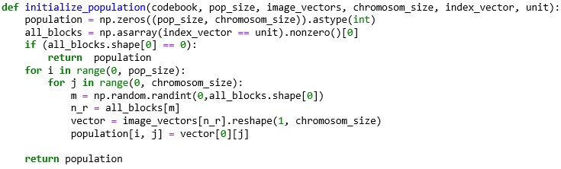
4. Inicijalizacija populacije
SSGA algoritam pokušava da nađe blok u svakoj klasi koji će najbolje prezentovati sve blokove iz klase.
Za svaki blok se kreira populacija uzimajući nasumične blokove iz klase
Hromozomi su blokovi (n x m)
Geni su vrednosti piksela u bloku

Slide 9
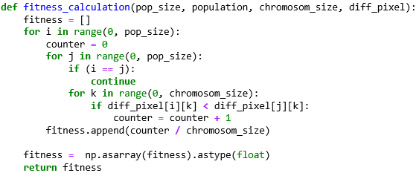
Funkcija prilagođenosti (eng. Fitness function)
Izračunava se za svaki hromozom u populaciji. Hromozom sa najboljom vrednošću je ciljani blok koji najbolje prezentuje blokove iz klase

Slide 10
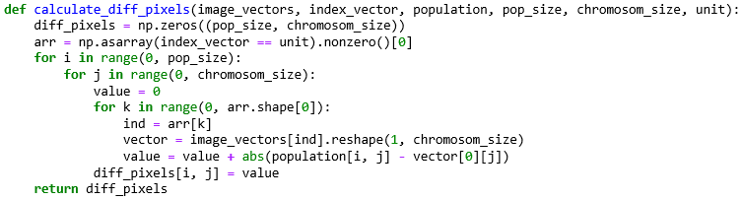
Funkcija diff-pixel
Za svaki hromozom nam je potreban i niz koji sadrži kulmulativne razlike piksela bloka u odnosu na druge blokove iz klase
Ova funkcija nam služi za računanje fitness funkcije

Slide 11
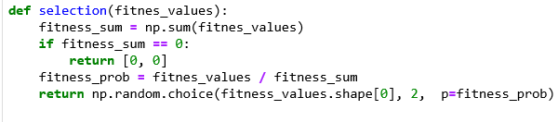
5. Selekcija
Koristimo ruletsku selekciju

Slide 12
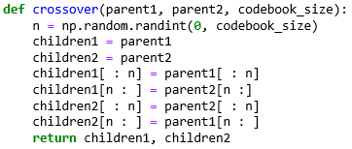
6. Ukrštanje (eng. „crossover“)
Odabere se slučajan index n unutar 2 roditeljska hromozoma
Jedno dete dobija prvih n gena od prvog roditelja i poslednjih n od drugog roditelja
Drugo dete dobija prvih n gena od drugog roditelja i poslednjih n od prvog roditelja

Slide 13
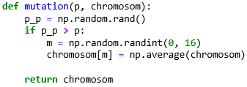
7. Mutacija
Mutacija koju koristimo izvršava se tako što nasumični gen zamenimo uprosečenom vrednošću celog hromozoma

Slide 14
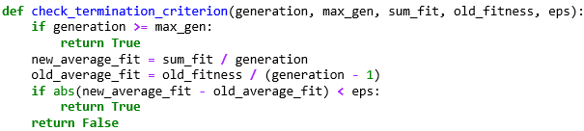
8. Kriterijum zaustavljanja
Dva slučaja kada se algoritam zaustavlja:
Maksimalan broj generacija
Ako vrednost fitness funkcije ne menja značajno (razlika izmedju stare i nove je manja od neke zadate vrednosti)

Slide 15
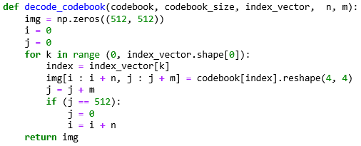
9. Generisanje slike iz „codebook“-a

Slide 16
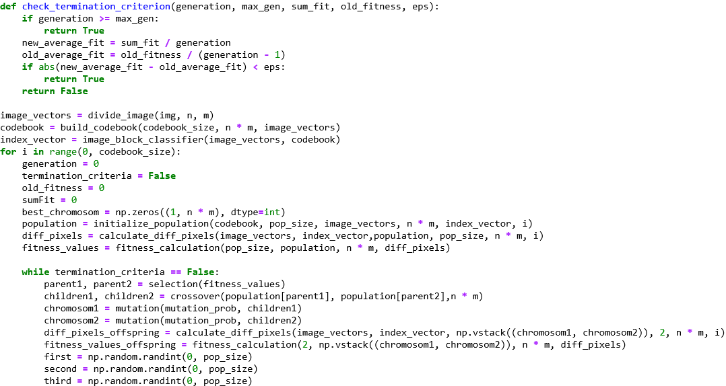
Implementacija celog algoritma

Slide 17
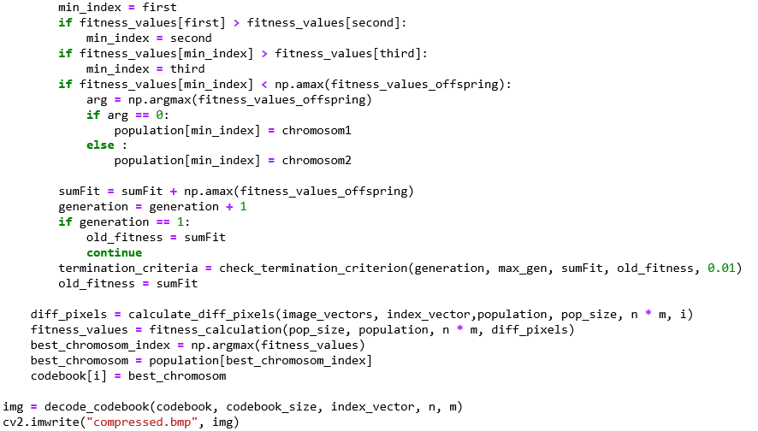

Slide 18
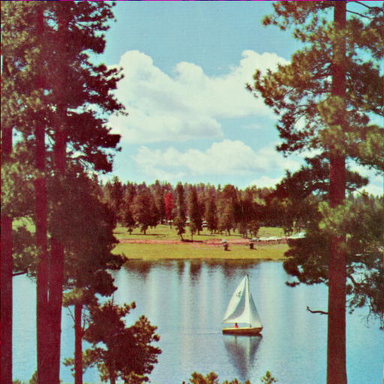
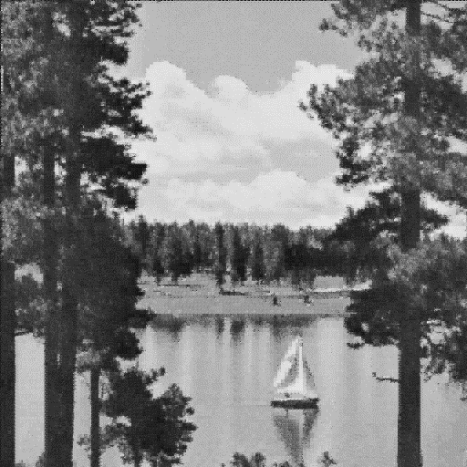
Rezultat

